Slide 1
子育てのまち大阪を目指して
「副首都・大阪」連携プロジェクト成果発表会資料
政策創造学部 橋口ゼミ
2018年2月11日
1

Slide 2
Agenda
1. 大阪副首都ビジョン
2. 大阪市の課題
3. 課題解決への取り組み
4. 私たちの提案
5. まとめ

Slide 3
1. 大阪副首都ビジョン
2. 大阪市の課題
3. 課題解決への取り組み
4. 私たちの提案
5. まとめ

Slide 4
日本の現状
東京一極集中が進行
東京
大阪

Slide 5



人口増加が副首都への鍵
交通網の整備
経済発展
人口増加

Slide 6
1. 大阪副首都ビジョン
2. 大阪市の課題
3. 課題解決への取り組み
4. 私たちの提案
5. まとめ

Slide 7
人口が長期的に見ると減少傾向
大阪市の人口推移
大阪市HP 平成27年国税調査 人工島基本集計結果
http://www.city.osaka.lg.jp/toshikeikaku/page/0000379310.html

Slide 8
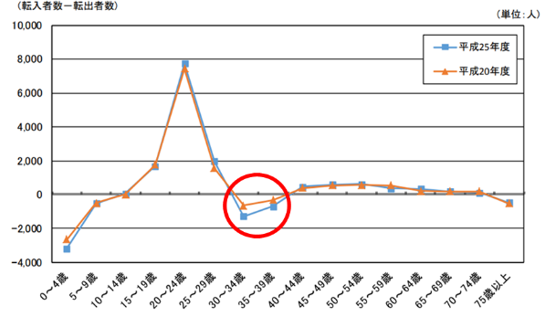
子育て世代が転出
大阪市の転入転出者推移
大阪市HP 第7回大阪市人口移動要因調査（平成25年度）
http://www.city.osaka.lg.jp/toshikeikaku/page/0000303023.html

Slide 9
全国と比べて出生率が低い
合計特殊出生率推移
大阪市HP 大阪市民の健康情報 出生
http://www.city.osaka.lg.jp/kenko/page/0000287677.html

Slide 10
大阪市の課題
子育て世代の３０代が転出
何故か？？
緑が少ない
核家族化の進行
地域コミュニティの希薄化
子育てする親の孤立化
３０代の子育て世代に
住み続けてもらうこと

Slide 11
子育てしやすいまちへ
子育て
しやすい街
子育て世代に大阪に住み続けてもらう
子どもの増加

Slide 12
1. 大阪副首都ビジョン
2. 大阪市の課題
3. 課題解決への取り組み
4. 私たちの提案
5. まとめ

Slide 13

行政の取り組み
子育て世代の交流場所を作りたい
大阪を緑いっぱいの街にしたい
地域で部活動をしたい

Slide 14

行政の取り組み
各区に子育てサロンがあるよ
大阪市みどりのまちづくり
条例がすでにあるよ
総合型地域スポーツクラブがあるよ

Slide 15
残された課題の解決策
大阪の課題
地域コミュニティの希薄化
子育てする親の孤立化
解決策は公園にあり
既存の施設を活用し、コミュニティ形成が気軽にできる場所
緑が多く、憩いの場となりうる
身体を動かすことができる

Slide 16
区内で公園数に大きな差がある
16
各区役所HPの人口データを参照し表を作成

Slide 17
公園を活用するには
区内の公園の数を増やすことには限界がある。
大阪市の公園を共有財産として、
子育て世代が利用できるように促す
情報の提供が必要

Slide 18
1. 大阪副首都ビジョン
2. 大阪市の課題
3. 課題解決への取り組み
4. 私たちの提案
5. まとめ

Slide 19
公園活用計画
子ども公園マップの活用
小さい子どもをターゲットに、絵や図を用いて興味を持ってもらえる公園マップを作成
（ひらがな・絵本型）

Slide 20
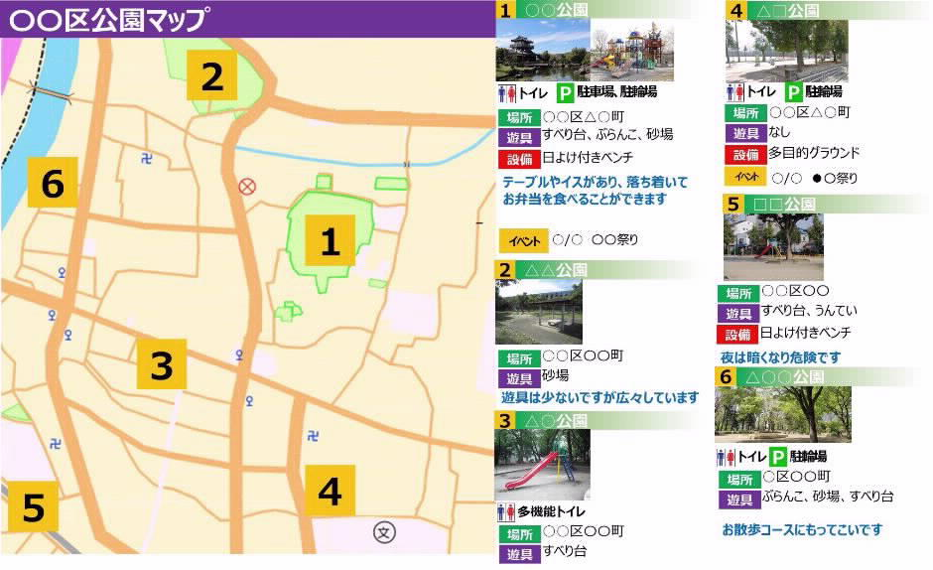
子ども公園マップイメージ（全体図）
http://www.city.ikeda.osaka.jp/ikkrwebBrowse/material/files/group/32/mapC.pdf
２０

Slide 21

子ども公園マップ（拡大イメージ）
http://www.city.ikeda.osaka.jp/ikkrwebBrowse/material/files/group/32/mapC.pdf
2１

Slide 22
1. 大阪副首都ビジョン
2. 大阪市の課題
3. 課題解決への取り組み
4. 私たちの提案
5. まとめ

Slide 23
子どもの笑顔溢れるまち大阪へ
子育て世代間の交流促進
子育ての孤立化を解消
人口増加を図り副首都化へ
子どもたちが副首都の主役へ！

Slide 24
ご清聴ありがとうございました
政策創造学部 橋口ゼミ
2018年2月11日

